Slide 1
동적 계획법
Dynamic Programming

Slide 2
1. 피보나치 수
2. 동적 계획법 알고리즘 정의
목차
3. 동적 계획법 알고리즘 적용 요건
4. 적용하기
5. 연습문제

Slide 3
1. 피보나치 수
0과 1로 시작하고 이전의 두 수 합을 다음 항으로 하는 수열
0, 1, 1, 2, 3, 5, 8, 13
피보나치 수열의 n번째 값을 계산하는 함수 F의 정의
F(0) = 0, F(1) = 1 (기본이 되는 경우)
F(n) = F(n-1) + F(n-2) >= 2 (유도된 경우)
함수 F의 정의로부터 피보나치 수열의 n번째 항을 반환하는 함수를 재귀함수로 구현

Slide 4
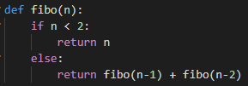
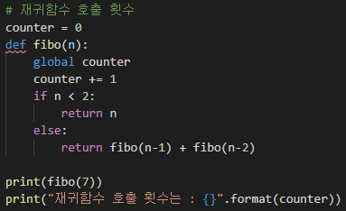
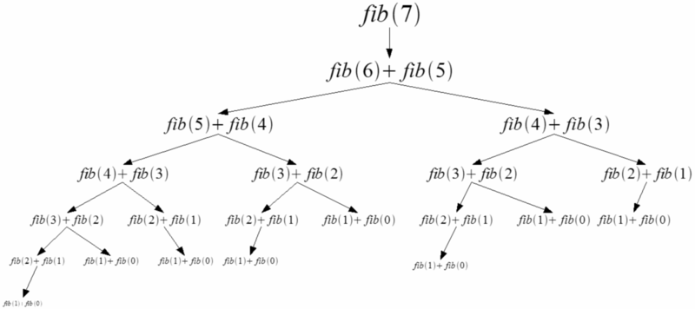

1. 피보나치 수
재귀함수로 구현한 피보나치 수

Slide 5
1. 피보나치 수
메모이제이션(Memoization)
컴퓨터 프로그램 실행 시 이전에 계산한 값을 메모리에 저장해서 매번 다시 계산하지 않도록 하여 전체적인 실행속도를 빠르게 하는 기술
동적 계획법의 핵심이 되는 기술
Memoization – ‘메모리에 넣기(to put in memory)’라는 의미

Slide 6
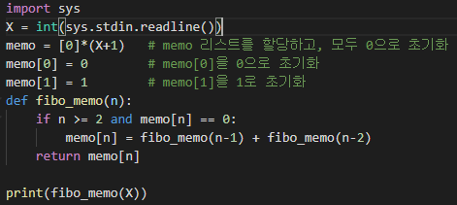
1. 피보나치 수
메모이제이션을 이용하여 구현한 피보나치 수
추가적인 메모리 공간 필요
실행 속도 저하 또는 오버플로우 발생 가능

Slide 7
2. 동적 계획법 알고리즘 정의
그리디 알고리즘과 같이 최적화 문제를 해결하는 알고리즘
최적화 문제 – 최적(최대값이나 최소값 같은) 값을 구하는 문제
작은 부분 문제들의
해들을 구함
해를 이용하여 보다 큰
크기의 부분 문제들 해결
최종적으로 원래
주어진 문제 해결

Slide 8
3. 동적 계획법 알고리즘 적용 요건
중복 부분문제 구조
이전에 계산되어졌던 작은 문제의 해가 더 큰 문제의 해를 구할 때 중복해서 사용
2) 최적 부분문제 구조
주어진 문제가 최적화의 원칙을 만족해야만 효율적으로 적용가능
최적화의 원칙 : 어떤 문제에 대한 해가 최적일 때 그 해를 구성하는 작은 문제들의 해 역시 최적이어야 한다는 것

Slide 9
3. 동적 계획법 알고리즘 적용 요건
최적화의 원칙이 적용되지 않는 예
A에서 D로의 최장 경로는?
A에서 C로의 최장 경로는?
A
[A, C, B, D]
B
C
[A, C] X
→ [A, B, C]
D

Slide 10
4. 적용하기
피보나치 수에 DP 적용하기
문제를 부분 문제로 분할
점화식으로 정의
가장 작은 부분 문제부터 해를 구함
결과는 테이블에 저장하고 테이블에 저장된 부분 문제의 해를 이용하여 상위 문제의 해 구함(상향식 방법)
테이블 인덱스 | 저장되어 있는 값
[n] | fibo(n)
… | …
[2] | 1
[1] | 1
[0] | 0

Slide 11
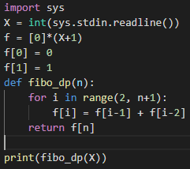
4. 적용하기
동적 계획법을 적용하여 구현한 피보나치 수

Slide 12
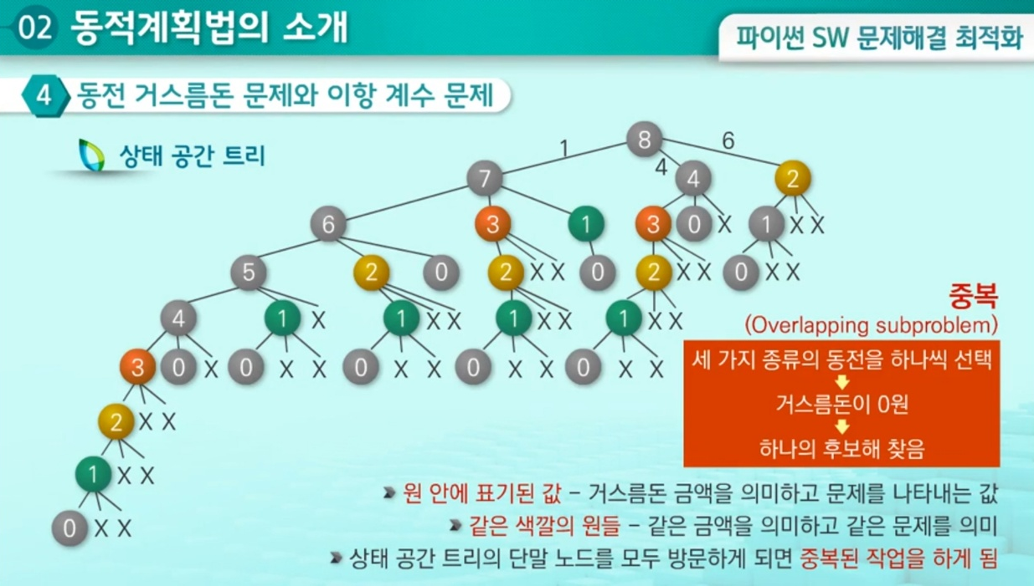
4. 적용하기
동전 거스름돈
사용할 수 있는 동전의 종류는 1원, 4원, 6원
거스름돈 8원에 대한 최소 동전 개수는 몇 개일까요?
그리디 방법의 접근 – 6원, 1원, 1원
최적해 – 4원, 4원
3가지 동전 각각 선택해 재귀적으로 해결
더 작은 부분의 문제가 남게 됨
1원 동전 한 개 + 7원에 대한 최적해
4원 동전 한 개 + 4원에 대한 최적해
6원 동전 한 개 + 2원에 대한 최적해

Slide 13
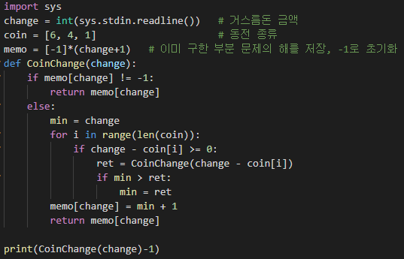
4. 적용하기
동전 거스름돈
메모이제이션

Slide 14
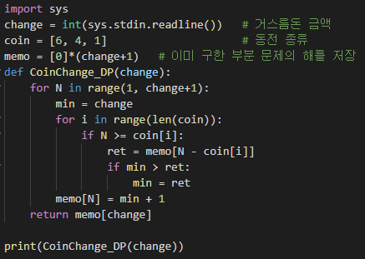
4. 적용하기
동전 거스름돈
동적 계획법
f(n) = min{f(n-6), f(n-4), f(n-1)} + 1
거스름돈 금액 | 0 | 1 | 2 | 3 | 4 | 5 | 6 | 7 | 8
최소 동전 개수 | 0
1
2
3
1
2
1
2
2
0
0
1
1
2
2
3
3
4
4
5
5
6
6
7
7
8
8

Slide 15

4. 적용하기
이항 계수
수식에서 물음표로 표시된 곳의 값 구하기
$$({x+y)}^{4}=x^{4}+{4x}^{3}+ ?x^{2}y^{2}+4{xy}^{3}+y^{4}$$
$({x+y)}^{n}을$ 전개했을 때 $x^{k}y^{n−k}의$ 계수 값은?

Slide 16
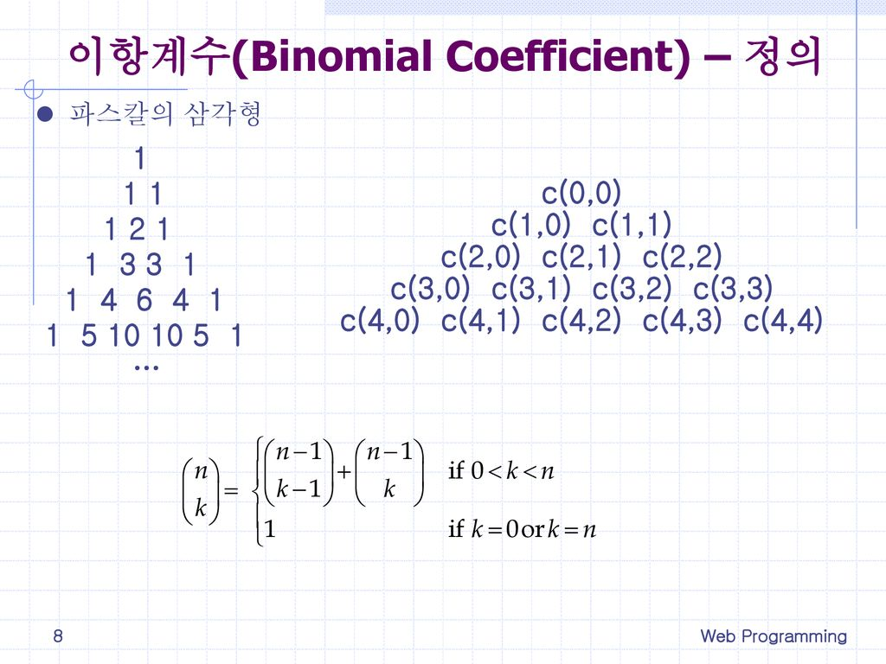
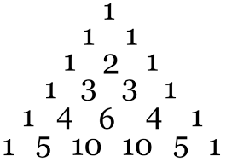
4. 적용하기
파스칼 삼각형
c(n, 0) = 1
c(n, n) = 1
c(n, k) = c(n-1, k-1) + c(n-1, k), (n > k > 0)

Slide 17
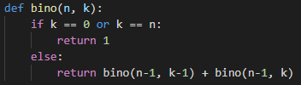

4. 적용하기
이항 계수 $({x+y)}^{n}을$ 전개했을 때 $x^{k}y^{n−k}의$ 계수 값은? (n, k는 음수가 아닌 정수, k <= n)
재귀함수

Slide 18
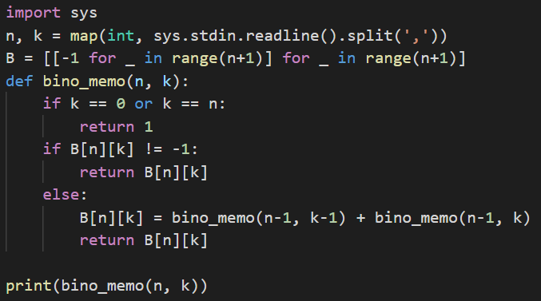
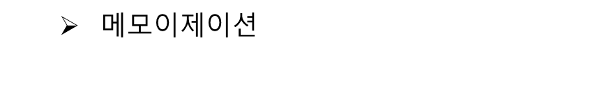
4. 적용하기
이항 계수 $({x+y)}^{n}을$ 전개했을 때 $x^{k}y^{n−k}의$ 계수 값은? (n, k는 음수가 아닌 정수, k <= n)
메$모이제이션$

Slide 19
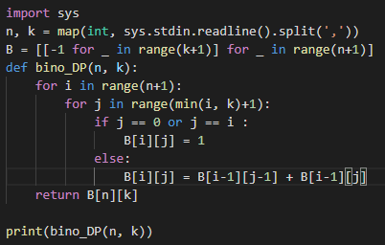
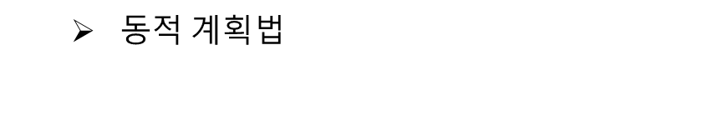
4. 적용하기
이항 계수 $({x+y)}^{n}을$ 전개했을 때 $x^{k}y^{n−k}의$ 계수 값은? (n, k는 음수가 아닌 정수, k <= n)
동$적 계획법$

Slide 20
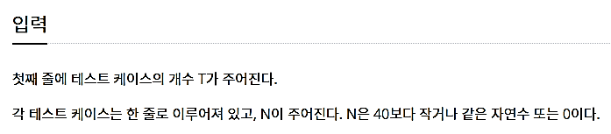

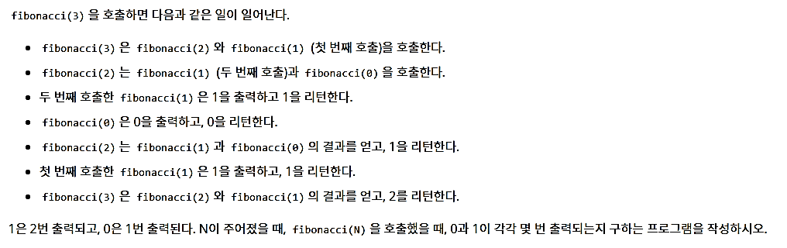
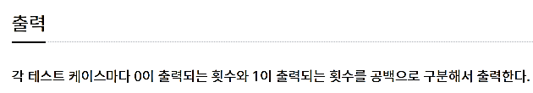
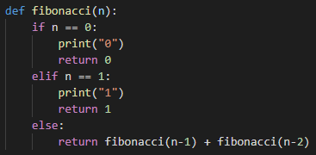
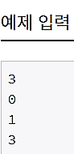
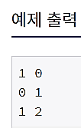
5. 연습문제
https://www.acmicpc.net/problem/1003
백준 1003번 : 피보나치 함수
피보나치 재귀 쓰면 시간초과
수학 풀이

Slide 21
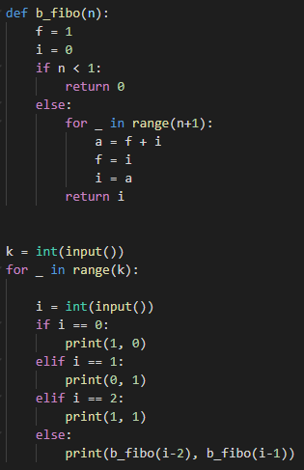
5. 연습문제 정답
출력의 패턴을 찾아(정답 조건 확인)
풀기

Slide 22
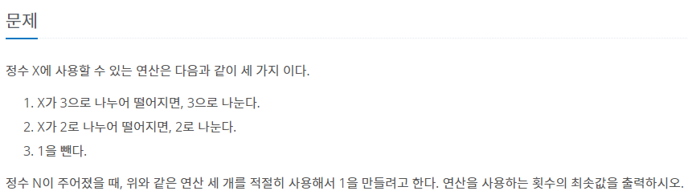
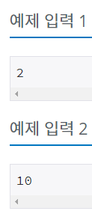
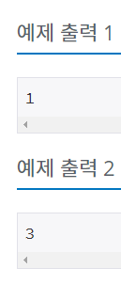
5. 연습문제
https://www.acmicpc.net/problem/1463
백준 1463번 : 1로 만들기
동적 계획법 전체 조건 최적해 찾기

Slide 23
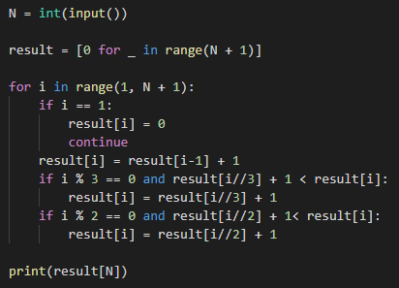
5. 연습문제 정답

